Slide 1
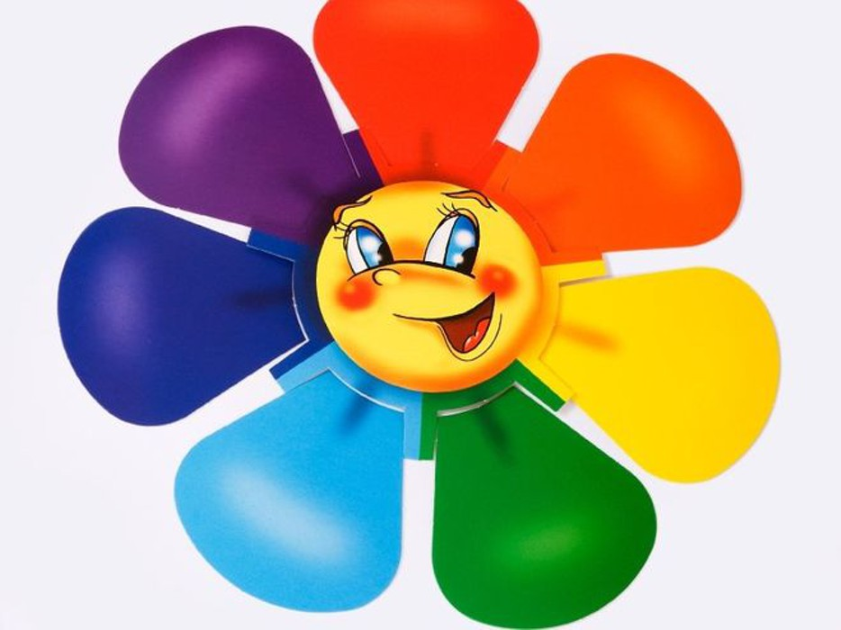
Муниципальное бюджетное общеобразовательное учреждение
«Андринская средняя общеобразовательная школа»
Дошкольное отделение
гп. Андра, Октябрьский район, ХМАО-Югра
ТЕМАТИЧЕСКИЙ ПРОЕКТ
Я и мои права. Толерантность
Составители: Гарболинская С.С., воспитанники старшей группы «Маленькая страна»»
ноябрь, 2022

Slide 2
Неделя | Тема | Задачи | Итоговые мероприятия
10 | Я и мои права! Толерантность. | Цель: Дать представление о том, что у каждого человека есть свое имя, которое отличает его от других людей; объяснить, что к человеку можно обращаться по имени, имени и отчеству или фамилии. Уточнить представления детей о России как о родной стране, объяснить понятие «гражданство». Образовательные: 1. Формировать у детей общие представления об окружающем мире, о себе, о других людях. 2. Знакомить детей с их правами посредством бесед, чтения литературы. 3. Знакомить детей с понятиями «Конституция», «Родина», «Честь», «Права» и т.д. Развивающие: 1. Способствовать усвоению детьми ценностей, норм и правил, принятых в обществе. 2. Содействовать усвоению собственных прав и применению их в жизни. 3. Развивать толерантное отношение к людям с особенностями здоровья. Воспитательные: 1. Побуждать детей задавать вопросы, рассуждать, строить гипотезы относительно наблюдаемых явлений, событий. 2. Воспитывать чувство эмпатии к окружающим. 3. Воспитывать понимание, что все люди разные, но все имеют одинаковые права. | Тематический проект

Slide 3
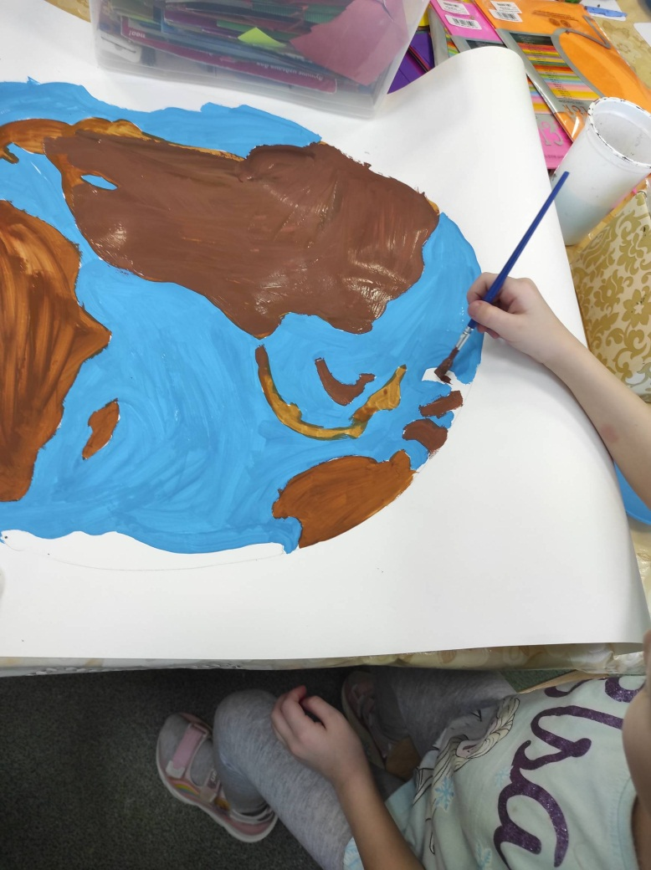
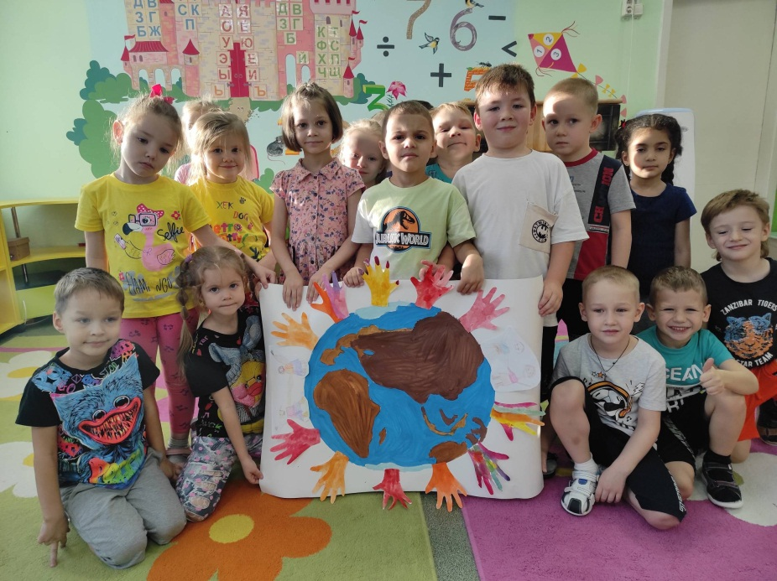
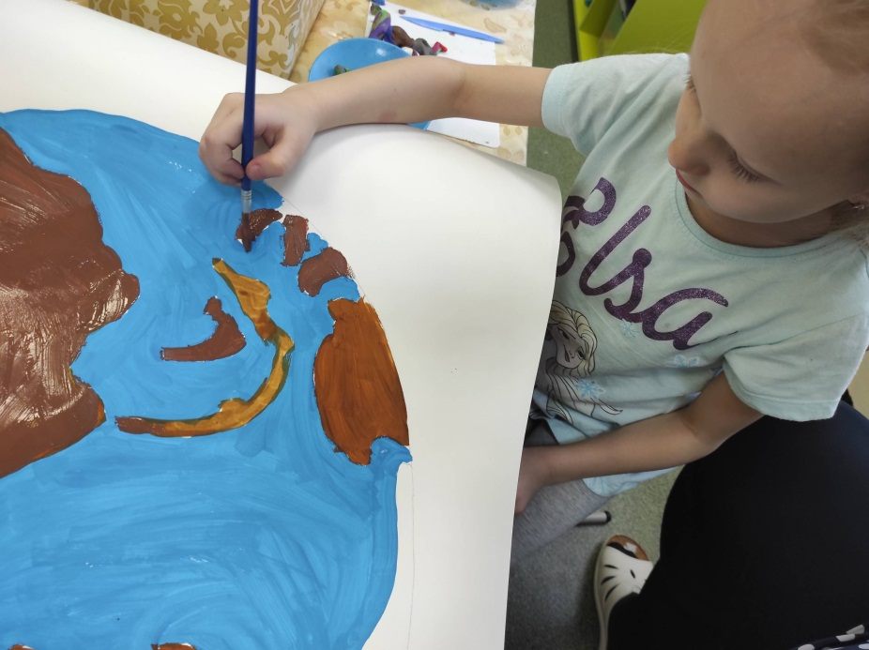
Коллаж «Моя семья»

Slide 4
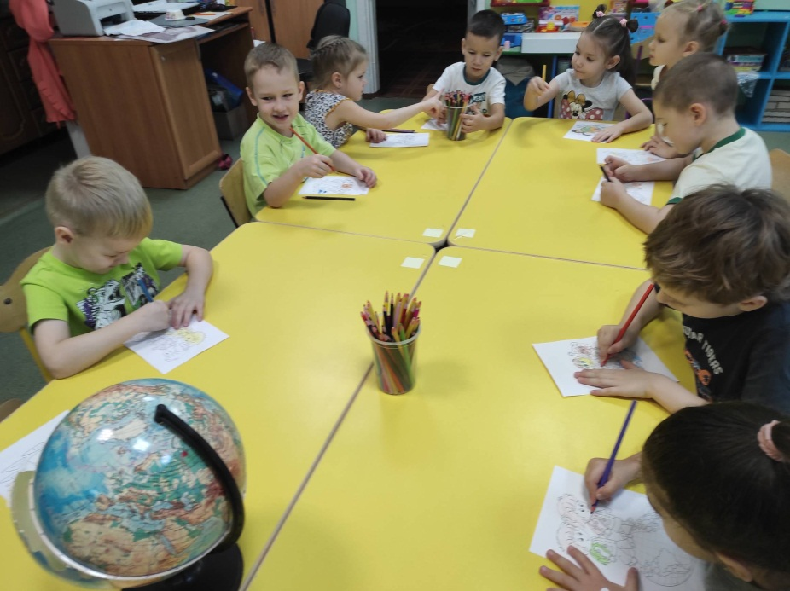
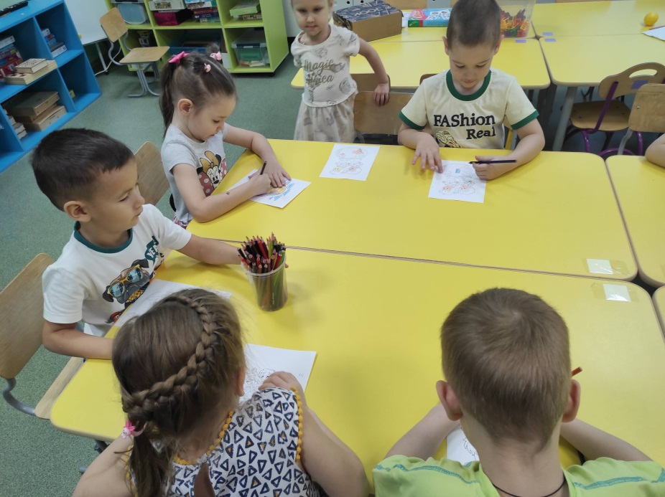
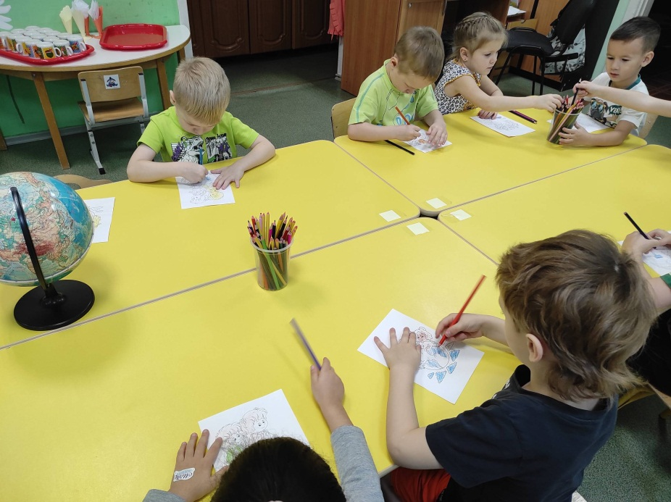
Раскрашивание «Наш общий дом-Земля»

Slide 5
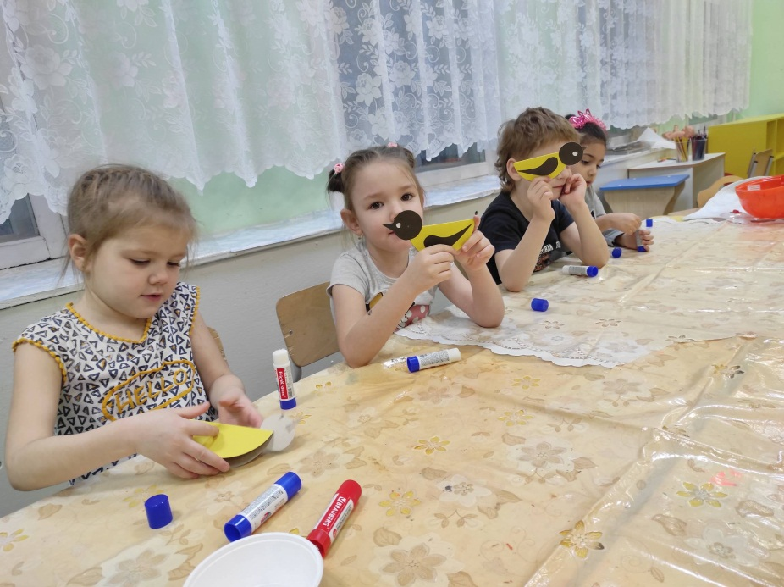
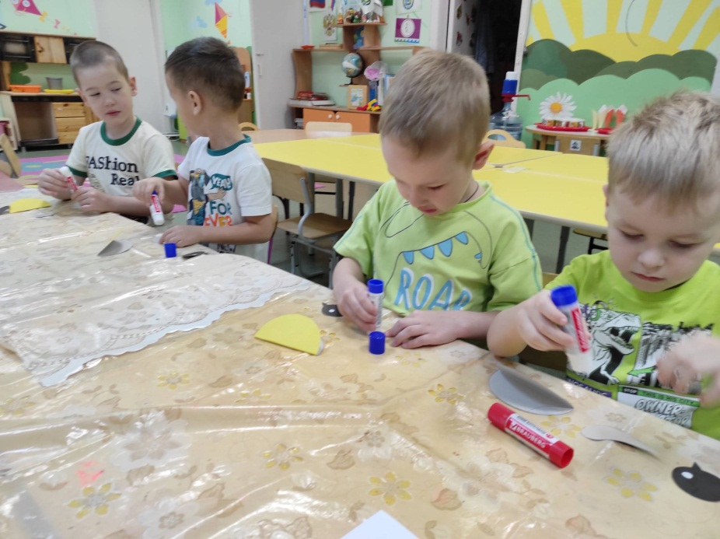
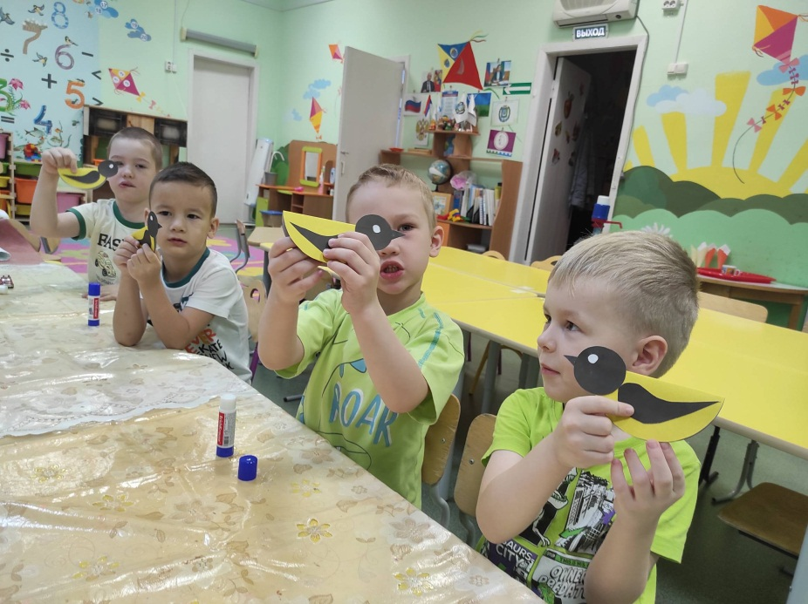
Ручной труд из бумаги «Синичка»

Slide 6
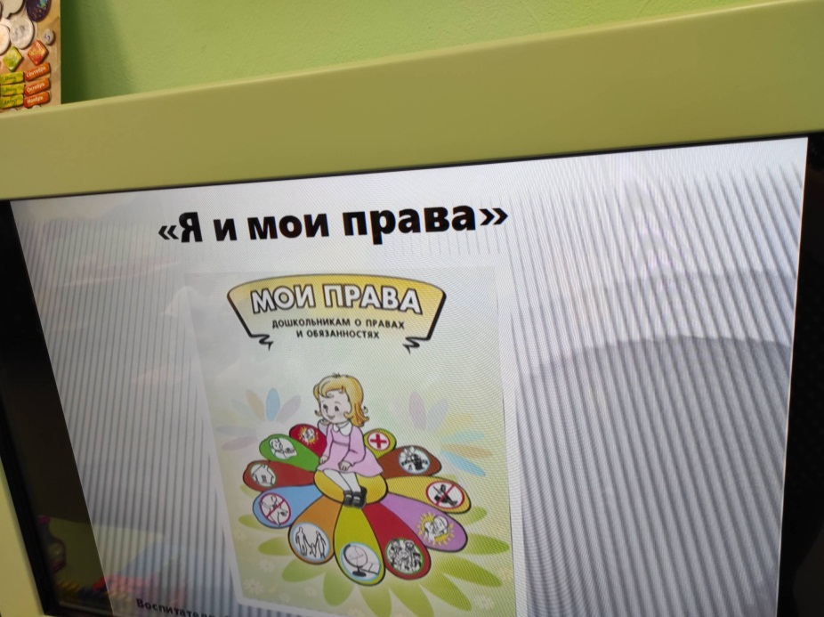
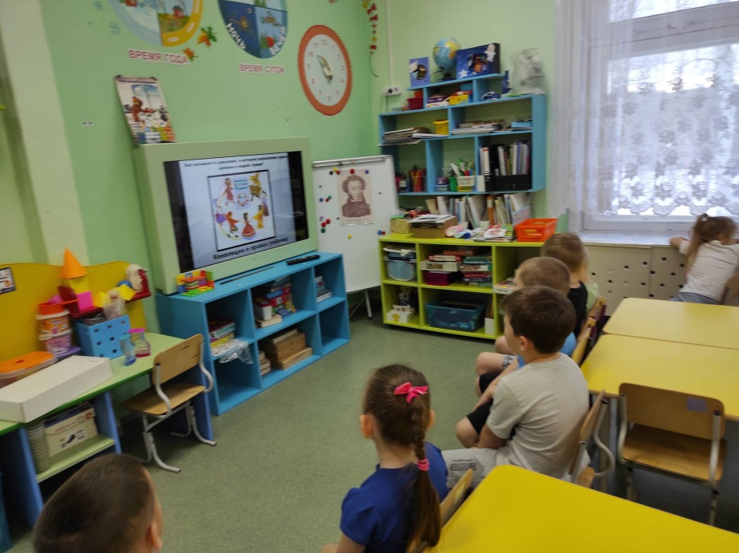
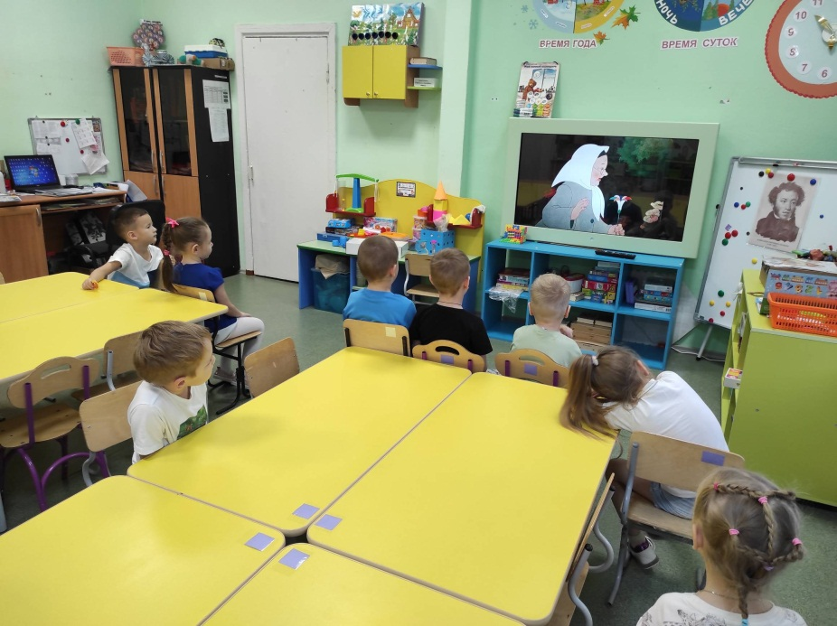
Работа по теме: «Мои права. Толерантность»

Slide 7
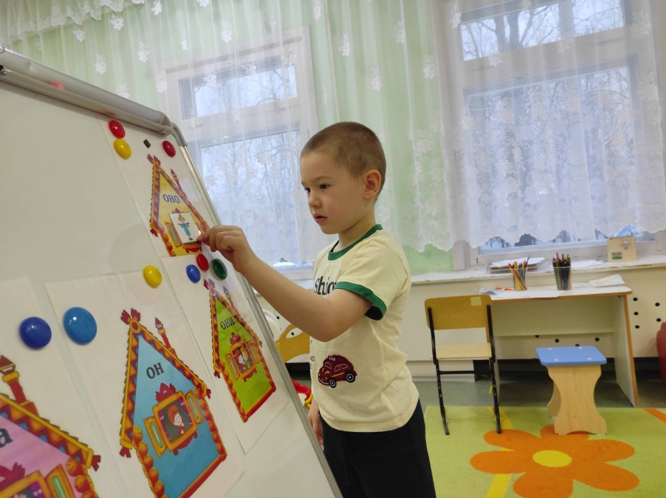
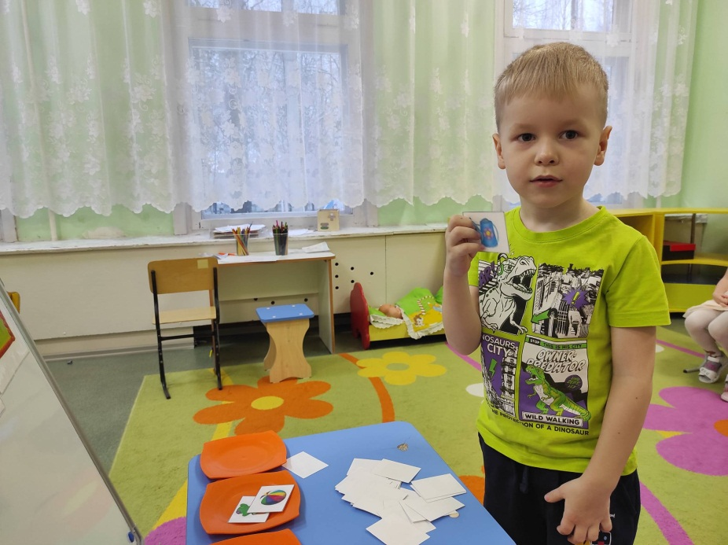
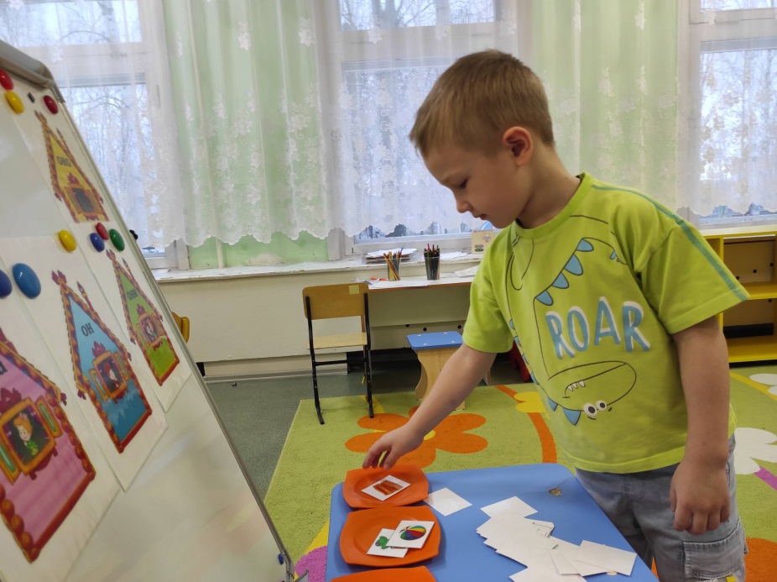
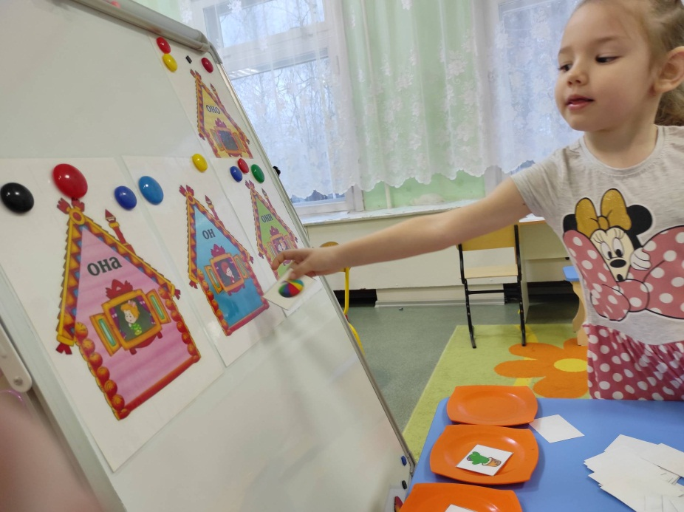
Работа в центре познания «Он, она, оно»

Slide 8
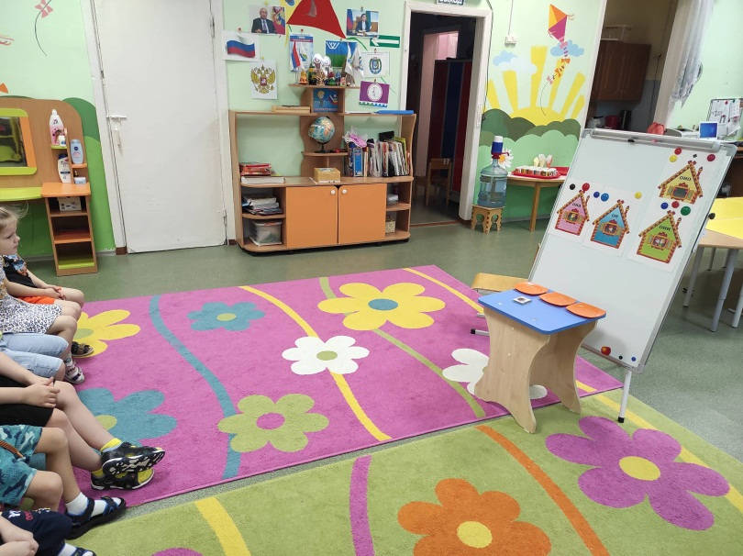
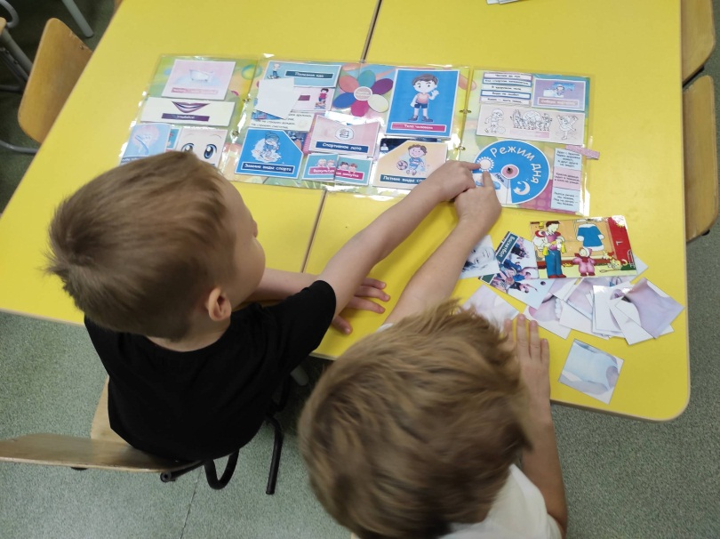
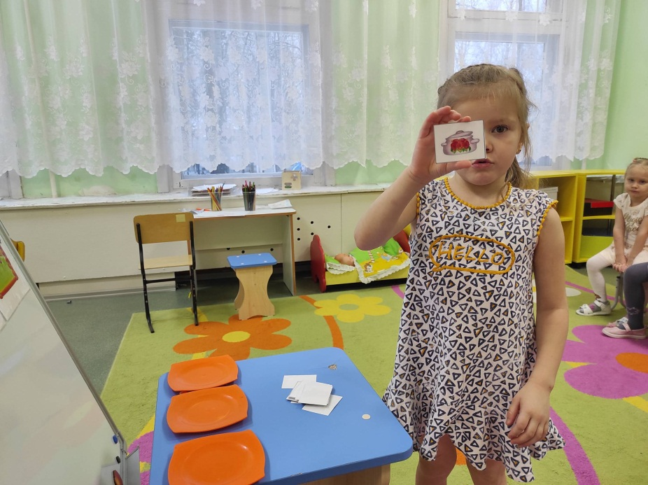
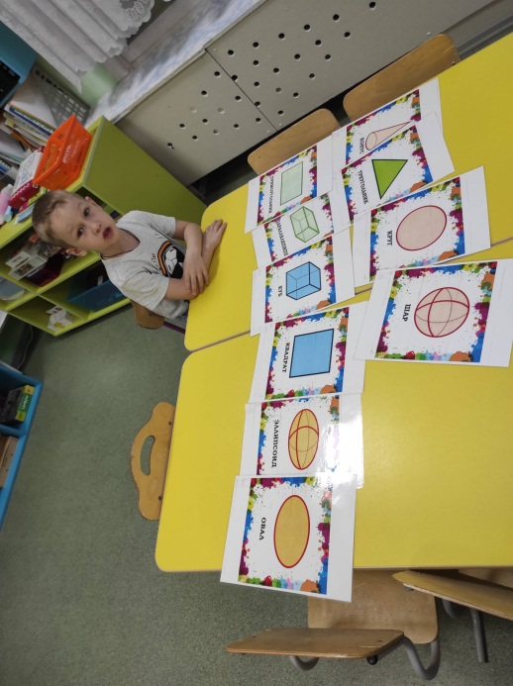
Работа в центре познания

Slide 9
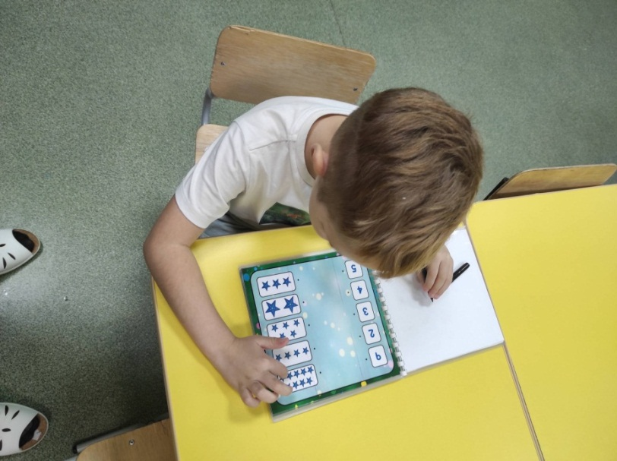
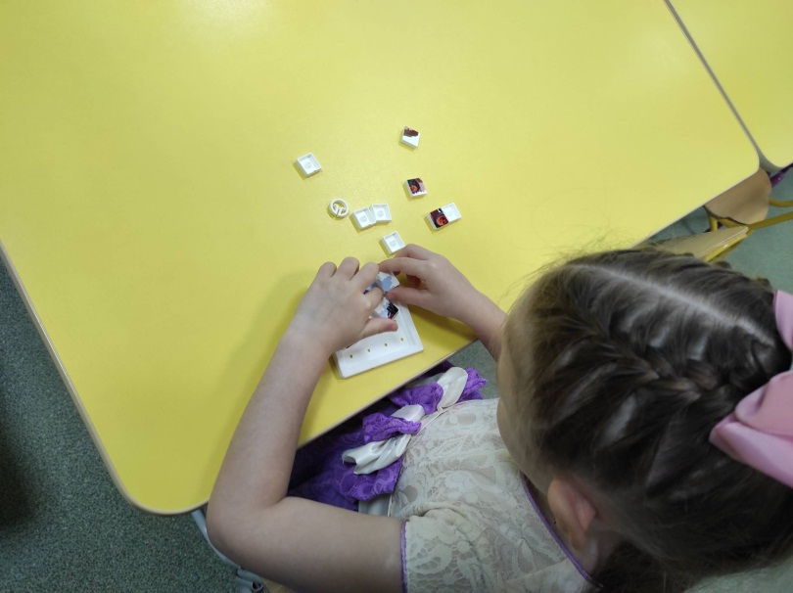
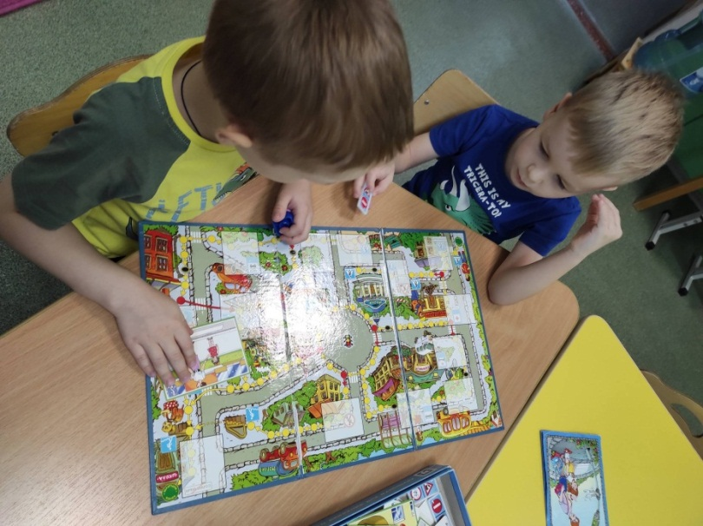
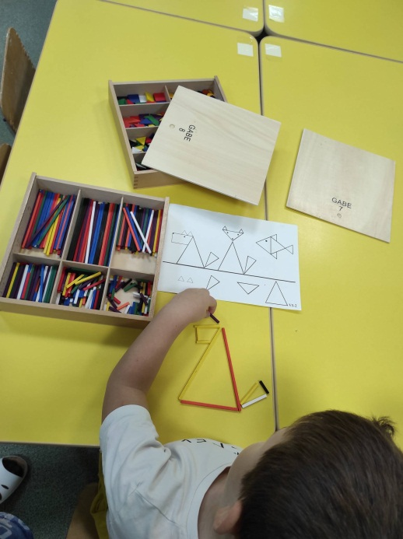
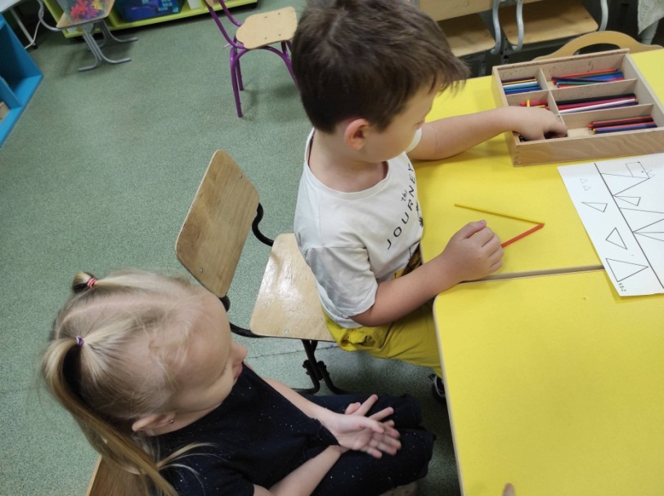
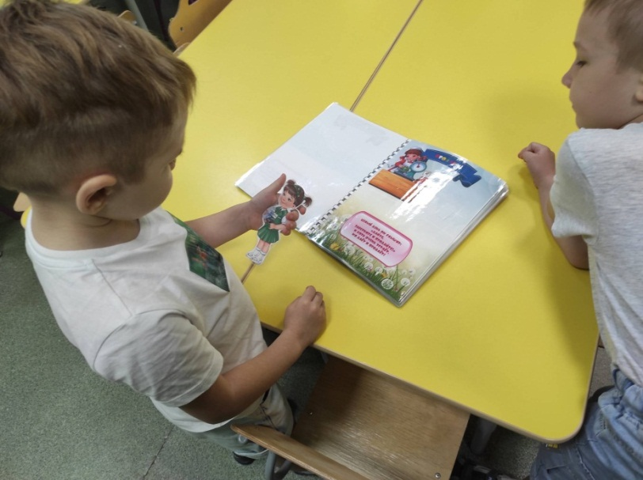

Slide 10
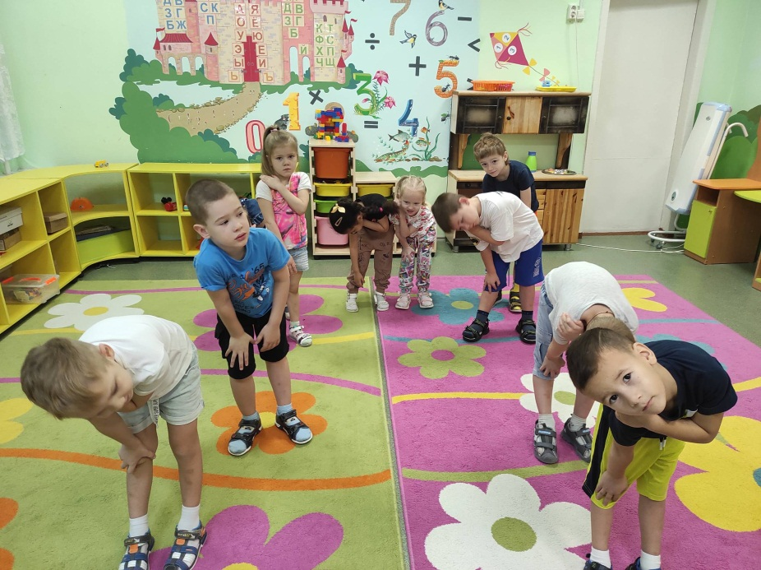
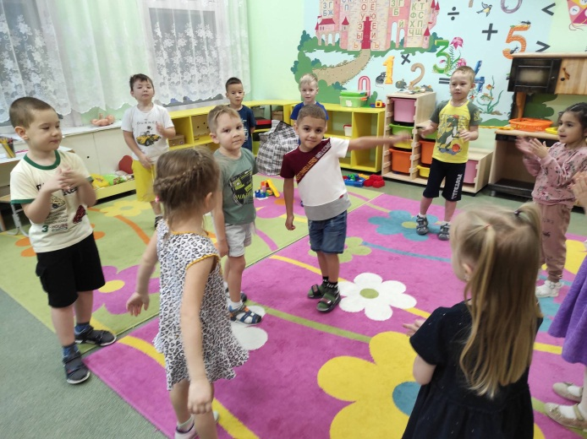
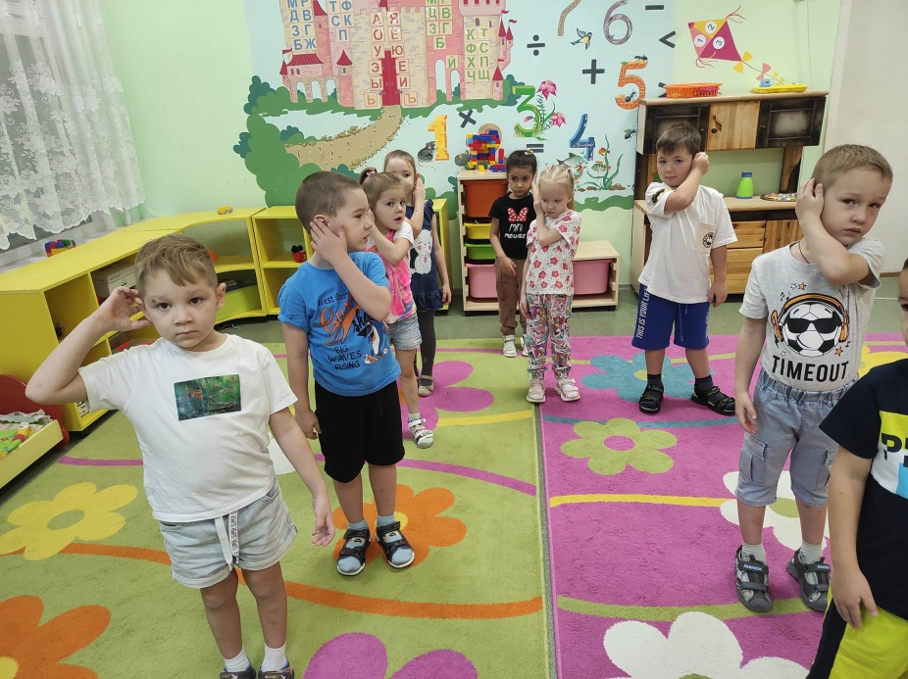
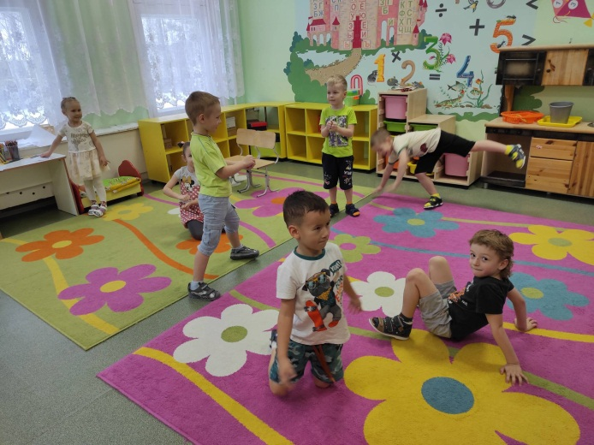
Подвижные игры «нейробика»

Slide 11
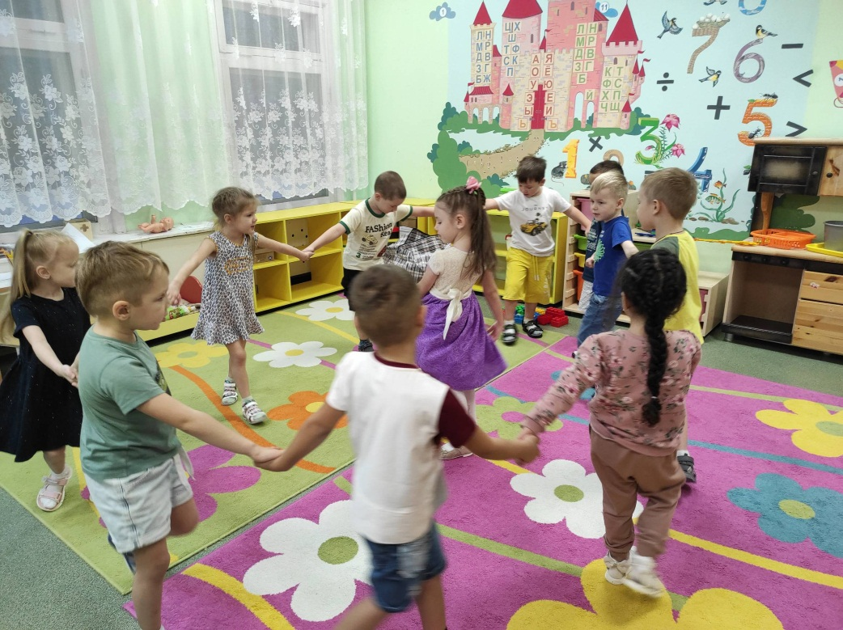
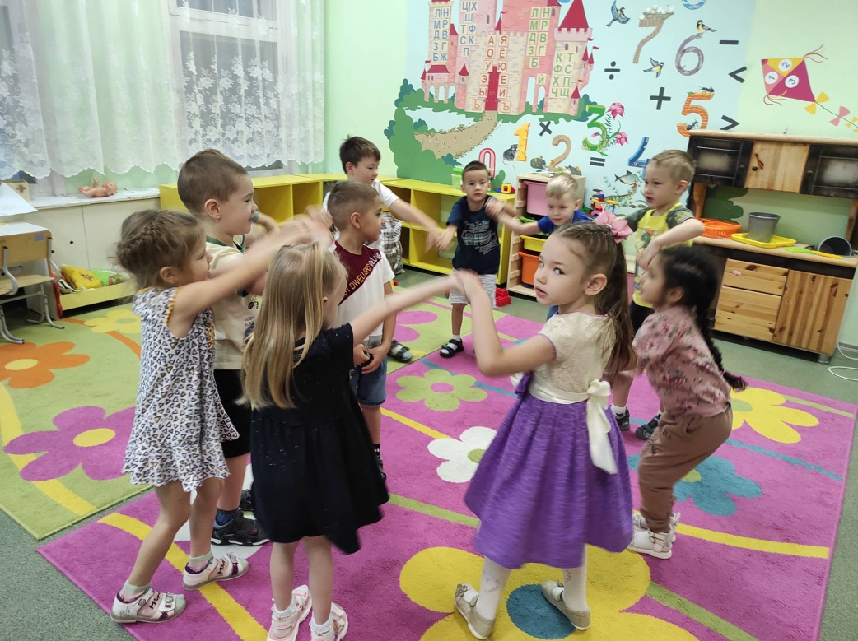
Поздравляем именинников

Slide 12
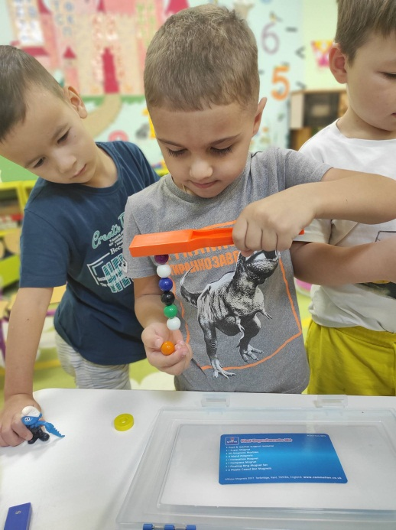
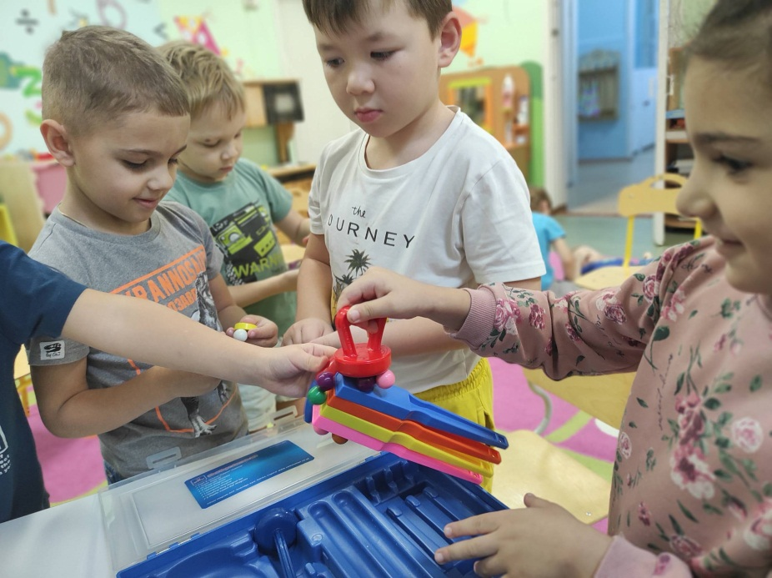
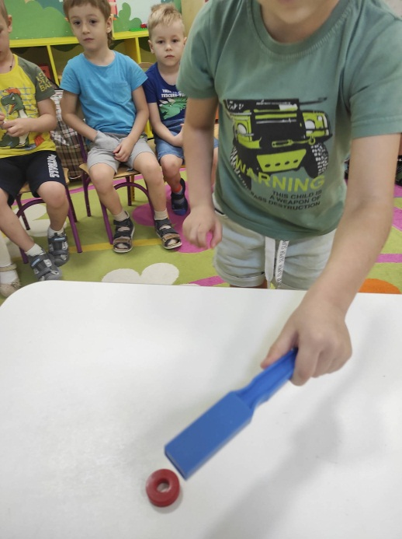
Работа с магнитами «Магнит и его свойства»

